Slide 1


LevelUP
Arendt, Cruz Torres, Döll, Dümke, Herz, Peters, Steinmeyer

Slide 2
Inhalt
Vorstellung
Datenbank
ER-Modell
Domains
Meilensteine

Slide 3

Wer sind wir?
Fitnessstudio
verschiedene Sportangebote
Beratungen
geführtes Training
Kurse
verschiedene Tarife
Aktionen

Slide 4

Idee der Datenbank
Leistungsumfang
Vertrag
Einführung
Kunde
Massage
Geräte
Mitarbeiter
weitere Angebote (Reha-Training)
neue Geräte
neue Sportkurse
Expansion ( z.B. Kette)
neue Aktionen
Getränkeangebot

Slide 5
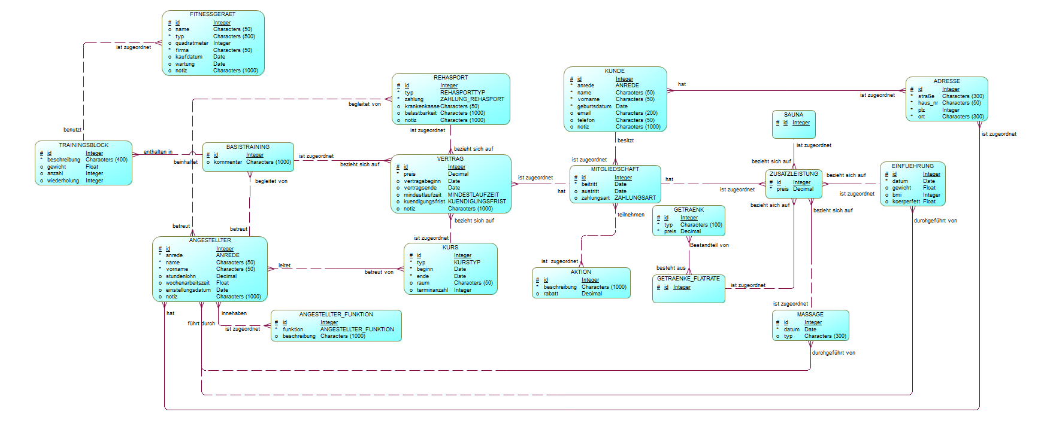
ER - Modell

Slide 6
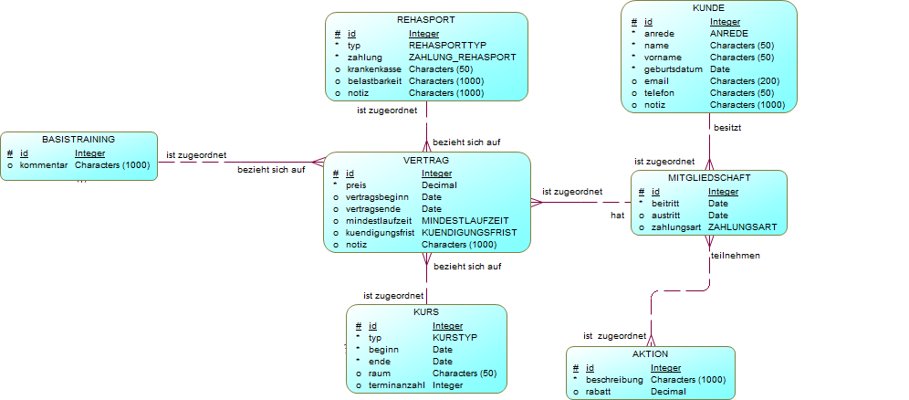
Vertrag

Slide 7
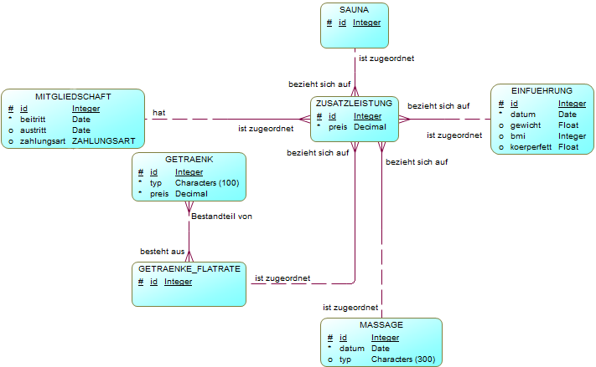
Zusatzleistung

Slide 8
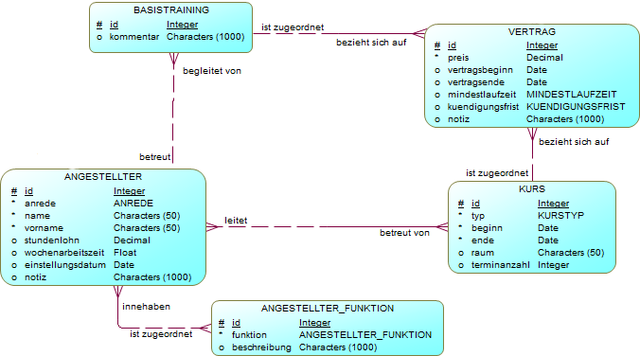
Angestellte

Slide 9
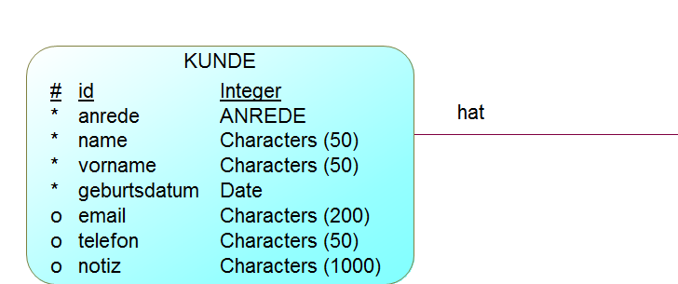
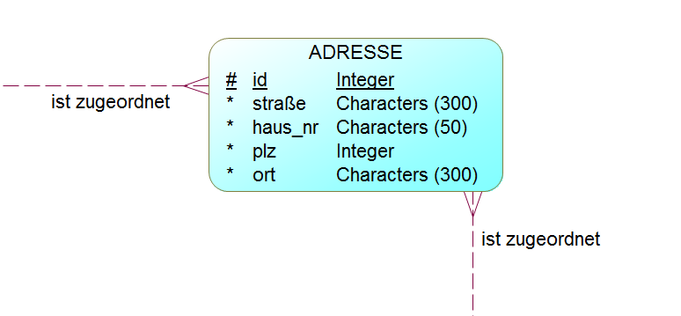
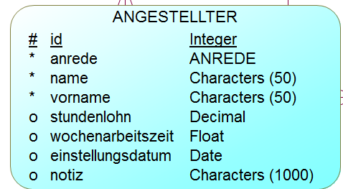
Adresse

Slide 10
Domains
ANGESTELLTER_FUNKTION
Sekretär
Fitness- Trainer
Masseur
ANREDE
Herr
Frau
ohne Anrede
KÜNDIGUNGSFRIST
1 Monat
2 Monate
3 Monate
KURSTYP
Yoga
Herz- Kreislauf
Pilates
REHASPORTTYP
Koronarsport
Rückengymnastik
Beckenbodengymnastik
ZAHLUNGSART
Lastschrift
SEPA
Überweisung

Slide 11
Meilensteine (was ist geplant)
KW 45 Präsentation zum Konzept fertiggestellt
KW 46 Case-Study fertiggestellt
KW 47 ER-Modell fertig
KW 48 Tabellen aus ER-Modell erstellt
KW 49 Präsentation zum Zwischenstand fertig
KW 50 Datensätze für Datenbank erstellt
KW 51 Befehlssätze für Datenbank (Skripte) erstellt
KW 2 Abschlusspräsentation fertiggestellt

